Slide 1
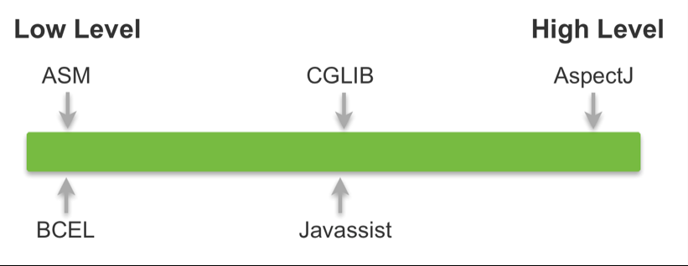

Slide 2
Porque?
Separar o log da lógica de negócio deixando código mais limpo e simples
Fácil manutenção e refactoring podendo alterar ou remover o log sem alterar código

Slide 3
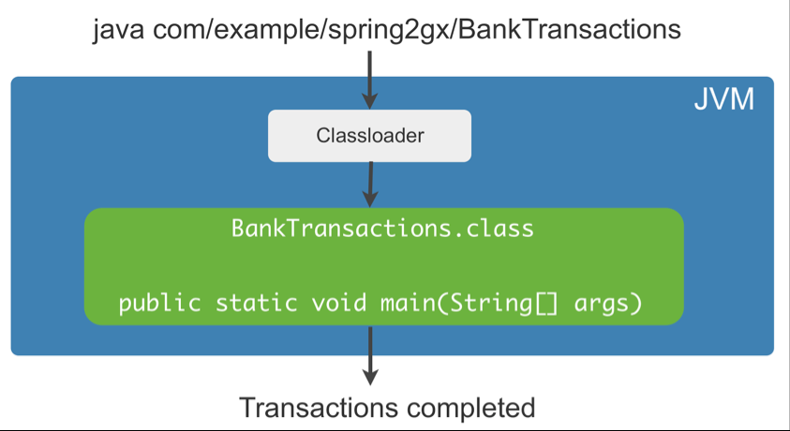
Como?
Java agent – introduzido no 1.5
Processo normal:

Slide 4
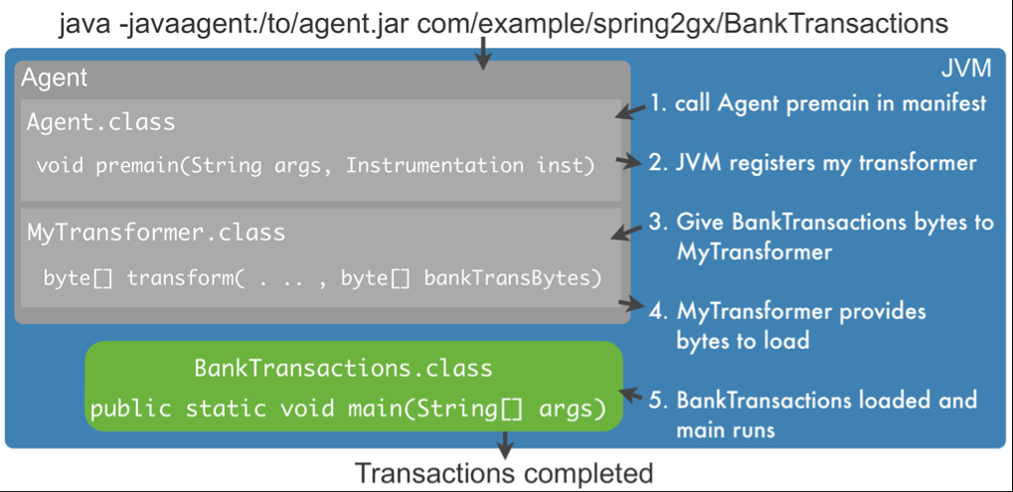

Slide 5
ASM
Javassit e jdk8 use ASM

